Slide 1
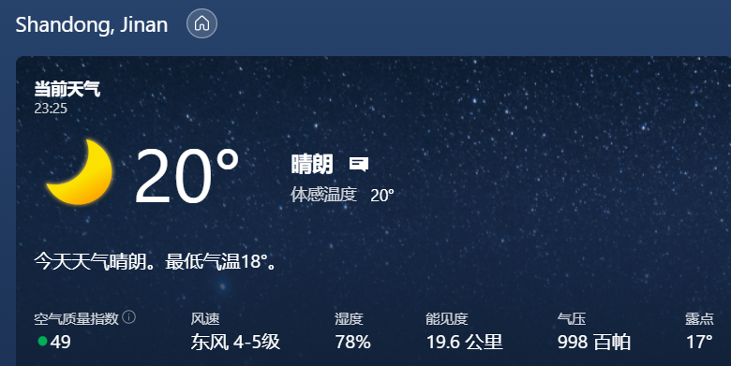
2021-9-14

Slide 2
早晨送雨宝到幼儿园，雨宝带着昨天给雨宝画的一个简笔画过去的 老师们问是不是雨宝自己画的 雨宝说是自己画的 还说是一个小女孩在浇花 老师们一直在夸赞雨宝画的很好 很棒，决定后面的时间 尽量画点简单的 然后让雨宝先跟着描下。
早晨骑着大宝的电动车过去送的雨宝。
今天Netty高级部分整理到数据粘包问题解决部分了。
晚上接雨宝回来后 雨宝想找豆汁玩 可敲门敲了好久没人回应 雨宝就回家了。
雨宝写了会拼音后开始看卡通片，大概十分钟后开始练习乘法口诀表 练习了大概半个钟 然后开始看卡通片。
今天大宝早班 我误听成晚班 还好昨晚给大宝的电池充好电了。
早晨煮的豆芽还有扁豆和豆浆。
昨晚大宝买了些炸鸡柳回来吃 今天没有吃完的带了点当作午饭还有我煮的青菜。
晚上大宝不知道要买什么 发现我这边没有钱了 然后又说了我一通 这个月给了一千五 今天才14号就没有了 其实是上个月的一些这个月还完也就没多少了。

Slide 3
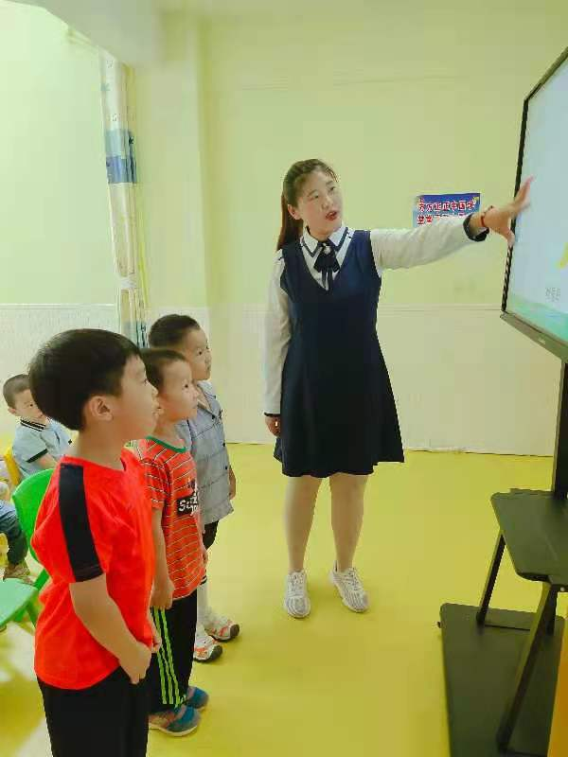

Slide 4
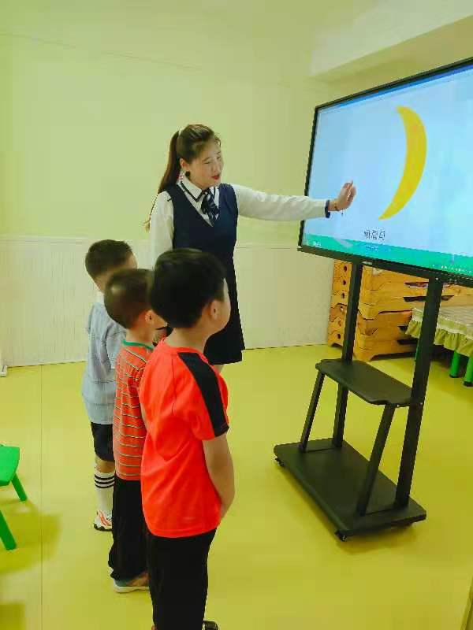

Slide 5
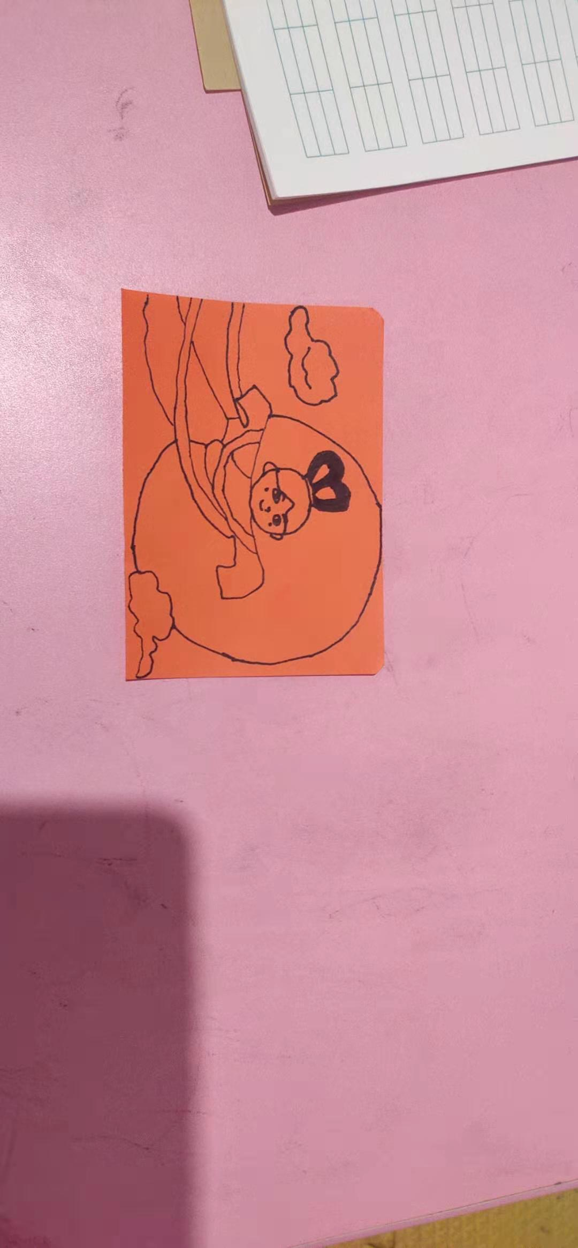

Slide 6
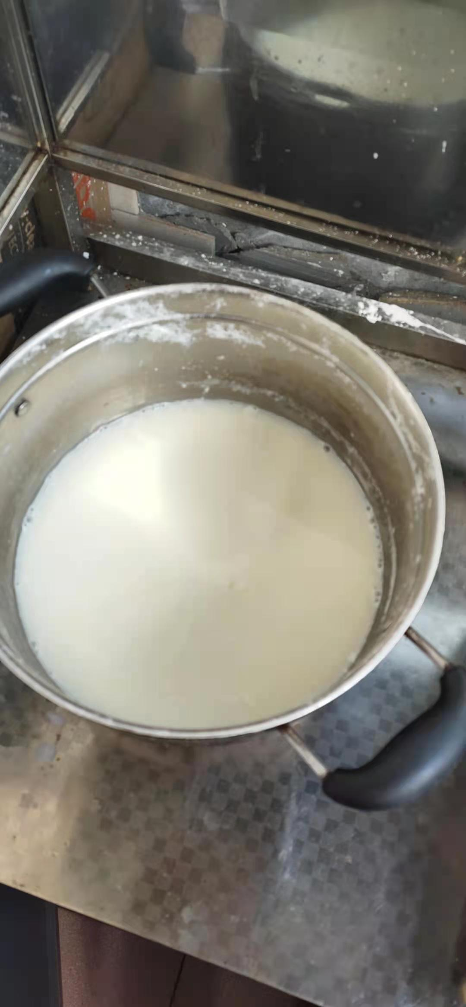

Slide 7
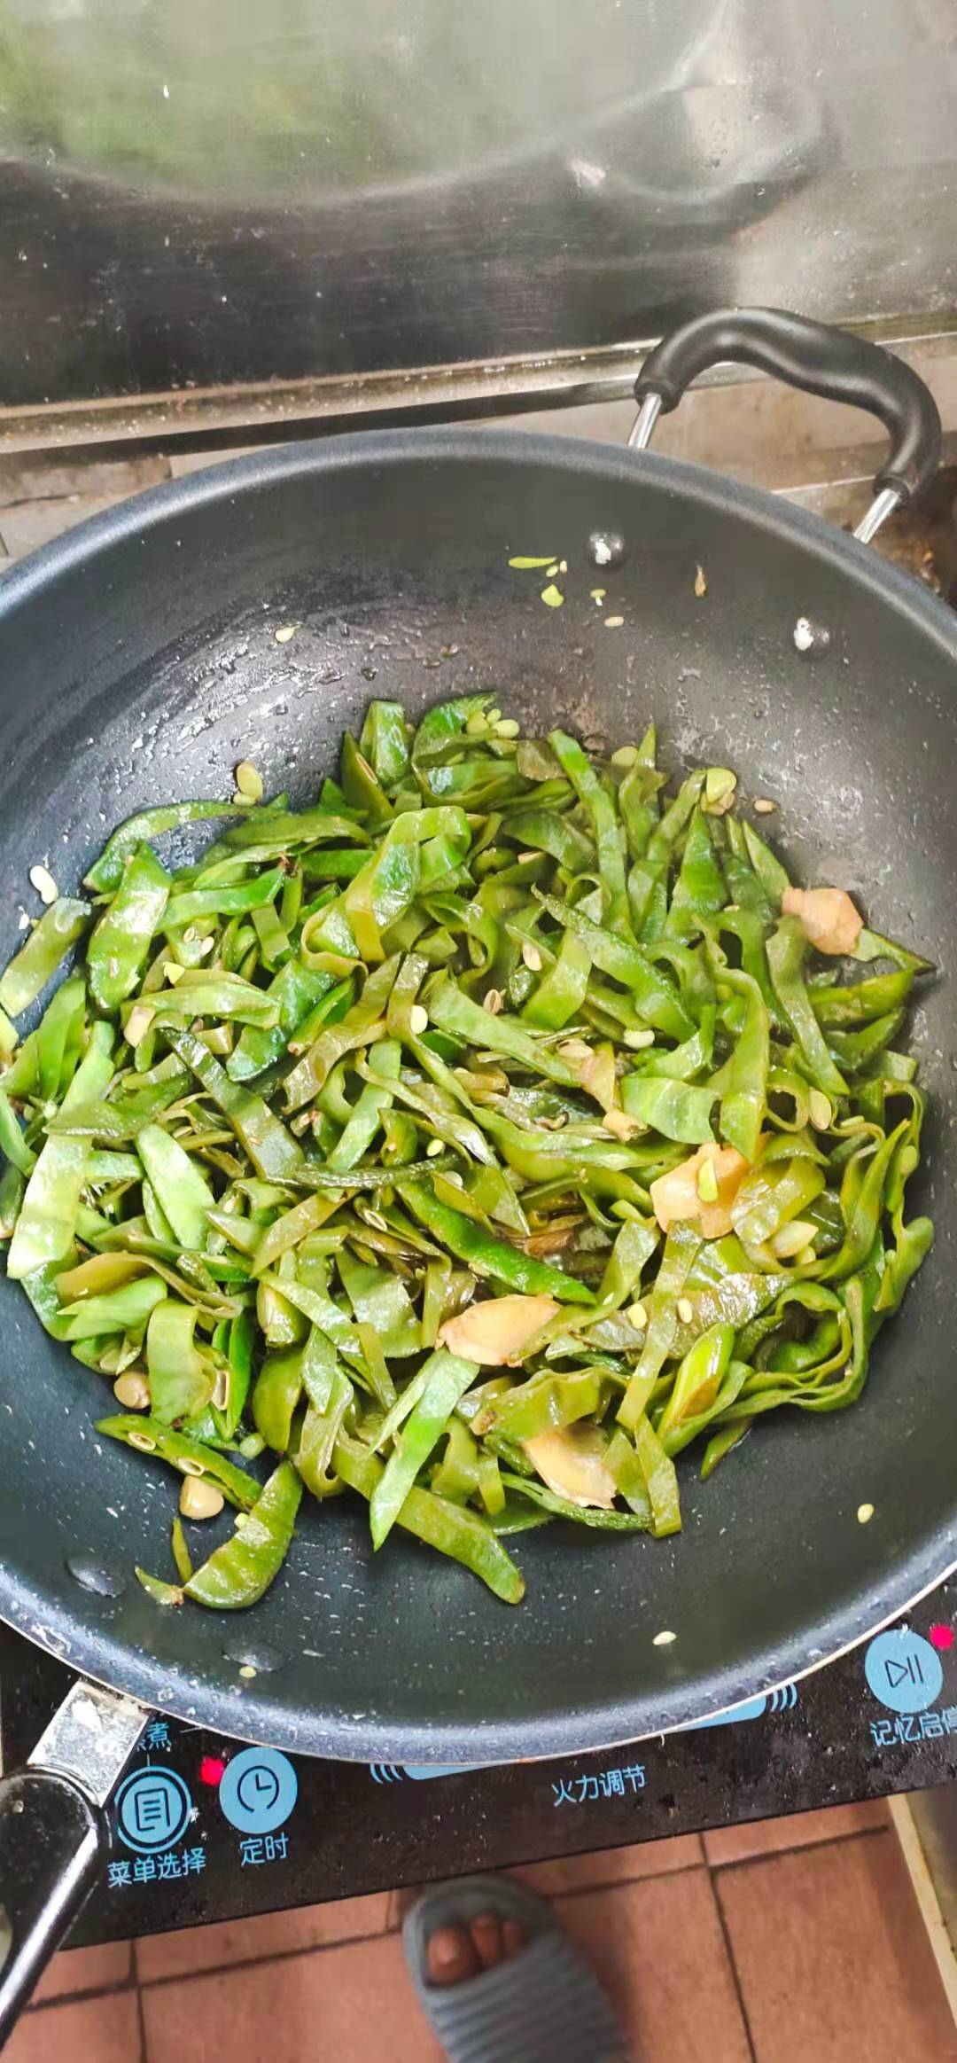

Slide 8
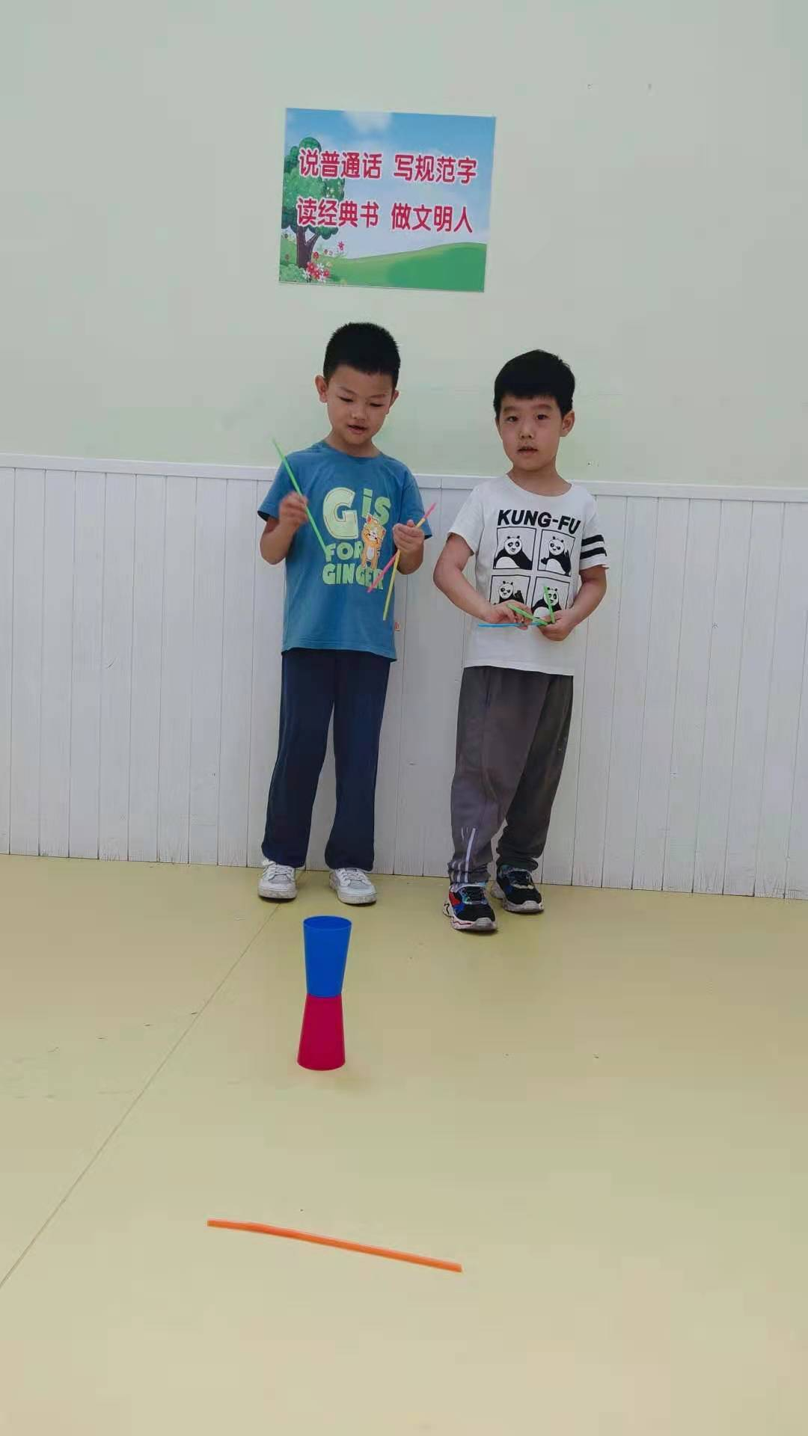

Slide 9
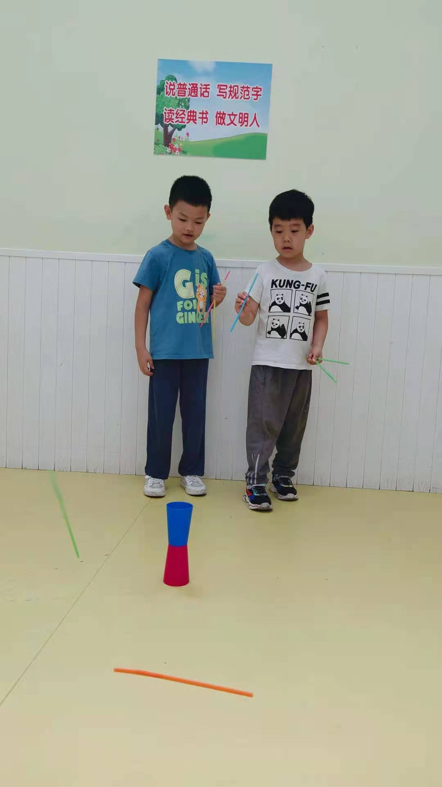

Slide 10
